Slide 1
РИФ
20 ОКТЯБРЯ
ОСОБЕННОСТИ ПРОЦЕССА ИМПОРТОЗАМЕЩЕНИЯ

Slide 2
Медведицков
Антон
Особенности процессов импортозамещения в органах государственной власти
Руководитель отдела продаж, ГК «Перемена»
Делимся опытом и рассказываем про подводные камни
Чучко
Максим
Руководитель проектного отдела ГК «Перемена»

Slide 4
БОЛЕЕ 16 ЛЕТ УСПЕШНОЙ РАБОТЫ
В СФЕРЕ ВЫСОКИХ ТЕХНОЛОГИЙ
ГК «Перемена» системный интегратор базовой инфраструктуры
С 2019 года тестируем все отечественные разработки на себе

Slide 5
Перспективные виды деятельности компании
Адаптация программного обеспечение заказчика на Российских операционных системах
Развертывание отечественных офисных программных продуктов
Модернизация системы объединённых коммуникаций
Внедрение систем виртуализации и распределенного хранения данных Росплатформа.

Slide 6
Подробнее о решениях
Российские ОС ASTRA Linux, ALT Linux, РЕД ОС
Офисные приложения МойОфис
Сервер объединённых коммуникаций CommunigatePro
Виртуализация и программное хранилище Росплатформа

Slide 7
Разработка начата в 2000 году
С 2016 года официально в России
Российский разработчик
средств серверной
виртуализации
и распределенного
хранения данных
ВИРТУАЛИЗАЦИЯ
ХРАНИЛИЩЕ

Slide 8
В чем выгоды от внедрения ПО Росплатформы
Экономия
Независимость от производителей железа
Масштабируемость
Отказоустойчивость
Единое управление
Производительность

Slide 9
Опыт интеграции
Чучко Максим
Руководитель проектного отдела ГК «Перемена»

Slide 10
Ключевые направления для
миграции внутри компании
Смена операционных систем и прикладного ПО
Перевод серверных ОС и СУБД
Миграция почтового сервиса
Гиперконвергентная архитектура

Slide 11
Реализовано
Рабочие станции - Астра Linux
Серверные ОС - Астра Linux для 1С и PostgreSQL
Сервер коммуникаций – CommunigatePro
Демо стенд ROSплатформа для клиентов

Slide 12
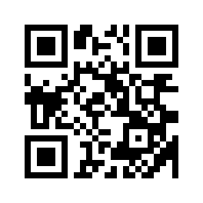
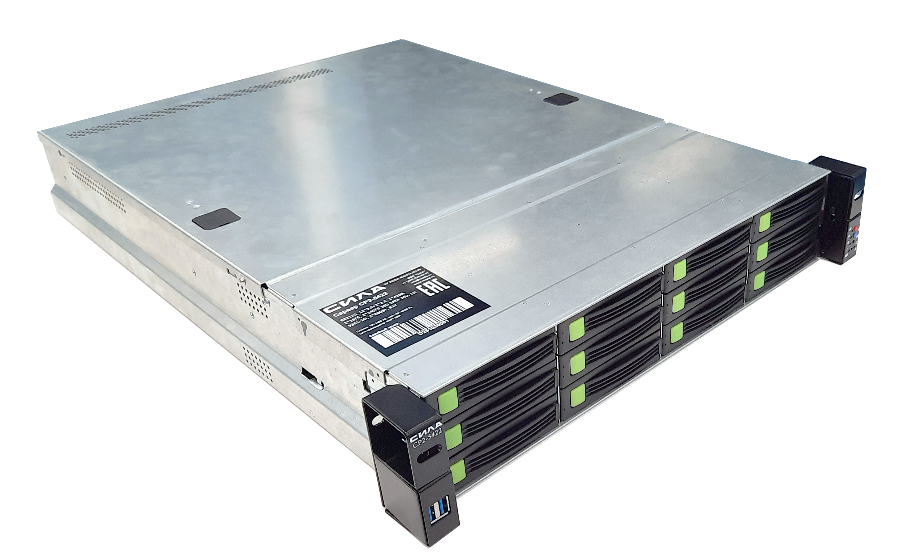
Как получить демостенд ?
Просто написать или позвонить
www.peremena.com
8 (800) 700 - 81 - 88
info-vrn@peremena.com

Slide 13
Медицина
Организация эталонных образов ASTRA Linux и ALT Linux
Автоматическая установка на 9 000 АРМ
Плотная работа с разработчиком

Slide 14
Опыт внедрения
Правительство Воронежской области 11 000 учетных записей
Использование на разных операционных системах
Режим тандемной работы
Бесшовный процесс перехода пользователей
Минимальный стресс и отторжение сотрудников
Возможность гибкой интеграции и управления почтой
Сжатые сроки реализации

Slide 15
Администрация города Воронеж
Телефония на платформе Communigate Pro для 1 100 абонентов
Миграция с телефонии Cisco Unified Communications Manager
Адаптация телефонов Cisco с SCCP на SIP
Экономия средств государства

Slide 16
www.peremena.com
8 (800) 700 - 81 - 88
Импортозамещение
Компетентность
Лидерство
Эффективность
info-vrn@peremena.com

